Slide 1
以赛亚书5 祸哉！愚妄人

Slide 2
前情回顾
赛1——止住作恶，学习行善
神的警告：义人与恶人的结局（救赎vs.灭亡）
神的命令：止住作恶，学习行善
赛2-4——审判与救赎的日子
将来“那日子”的景象：恶人受审判，义人蒙救赎，一切偶像被废弃，惟独耶和华神被尊崇
趁着“那日子”到来前：离弃罪恶与偶像，归向耶和华；抓紧传福音

Slide 3
赛5——祸哉！愚妄人
一、败坏的葡萄园（1-7）
二、招致祸患的六种恶行（8-12，18-23）
三、神的审判（13-17，24-30）
Notes:
愚妄人即恶人。

Slide 4
一、败坏的葡萄园（1-7）
Notes:
https://timgsa.baidu.com/timg?image&quality=80&size=b9999_10000&sec=1566661199916&di=f152fa51ffc882a6d407e1aed25b11ca&imgtype=0&src=http%3A%2F%2Fdpic.tiankong.com%2Fm5%2Faw%2FQJ6287133451.jpg

Slide 5
神的慈爱
（5：1）以赛亚爱神、歌颂神，因为神是慈爱的：
祂为葡萄园所作的——肥美山冈、刨挖园子、捡去石头、上等葡萄树、盖楼、凿池、树篱笆、立墙垣、修理、锄刨、命云降雨、“时刻浇灌，昼夜看守，免得有人损害”（27：2）
仁至义尽
以色列（葡萄园）的败坏
本应结好葡萄（公平、公义）
却结了野葡萄（暴虐、冤声）
无可推诿
神的审判
撤去篱笆，使它被吞灭；拆毁墙垣，使它被践踏
使它荒废，不再修理、锄刨，荆棘蒺藜生长，命云不降雨
无可辩驳
当神收回祂护理的手……
Notes:
仁至义尽后：擦自行车。
1框之后：断定是非——像拿单让大卫断是非，结果：你就是那个人。
2框之后：公平-暴虐，公义-冤声，发音类似。好比中文：公义-功利。

Slide 6
二、招致祸患的六种恶行（8-12，18-23）
Notes:
六个“祸哉”。

Slide 7
1. 祸哉！那些以房接房、以地连地，以致不留余地的，只顾自己独居境内。（5：8）
——专门利己，毫不利人
以人血建城、以罪孽立邑的有祸了！（哈2：12）
亚哈侵吞拿伯的葡萄园（王上21）
那行不义盖房，行不公造楼，白白使用人的手工不给工价的，有祸了！（耶22：13）
为本家积蓄不义之财、在高处搭窝、指望免灾的有祸了！（哈2：9）
不敬虔的人虽然得利，神夺取其命的时候，还有什么指望呢？（伯27：8）
Notes:
毫不利己，专门利人-纪念白求恩。
1罢特葡萄酒：20几瓶。400多斤种子，40多斤粮食。
哈2：9之后：不是在说所有富有的人，而是说那些依靠财富来给自己安全感的人。中国有的人有上百套房子，财富-安全感。
《旷野吗哪》：美一牧师到石油大亨朋友家做客，骄傲带其在高处看，前后左右各个方向能看到的土地都是我的产业。牧师知道他没有信主，就问：朋友，前后左右四面都有了，上面呢？
图片：https://timgsa.baidu.com/timg?image&quality=80&size=b9999_10000&sec=1566661199916&di=f152fa51ffc882a6d407e1aed25b11ca&imgtype=0&src=http%3A%2F%2Fdpic.tiankong.com%2Fm5%2Faw%2FQJ6287133451.jpg

Slide 8
2. 纵情宴乐，毫不敬神（5：11-12）
祸哉！以法莲的酒徒，住在肥美谷的山上，他们心里高傲，以所夸的为冠冕，犹如将残之花。（赛28：1）
你们躺卧在象牙床上，舒身在榻上，吃群中的羊羔、棚里的牛犊。弹琴鼓瑟唱消闲的歌曲，为自己制造乐器，如同大卫所造的。以大碗喝酒，用上等的油抹身，却不为约瑟的苦难担忧。所以这些人必在被掳的人中首先被掳，舒身的人荒宴之乐必消灭了。（摩6：4-7）
Notes:
图片：https://timgsa.baidu.com/timg?image&quality=80&size=b9999_10000&sec=1566669342832&di=9092a9593c60a00a4ce5428119e7c41b&imgtype=0&src=http%3A%2F%2Fwww.fuzhou.gov.cn%2Fzgfzzt%2Fylws%2Fjbfk%2Fjkkp%2F201812%2FW020181220333498814897.jpg

Slide 9
3. 绳牵罪孽，口出狂言（5：18-19）
罪恶之绳索与锁链
以虚假之细绳牵罪孽
以套绳拉罪恶
恶人必被自己的罪孽捉住，他必被自己的罪恶如绳索缠绕。（箴5：22）
……又像愚昧人带锁链去受刑罚（箴7：22）
对比：神的慈绳爱索
我用慈绳爱索牵引他们，我待他们如人放松牛的两腮夹板，把粮食放在他们面前。（何11：4）
Notes:
虚假、细绳（不易发觉，但后面牵的是罪孽。虚假、谎言往往是各种更大罪孽的开端）。
套马车之粗绳拉着罪恶，痛苦，却舍不得丢掉、或想丢也丢不掉。下翻-箴5：22。
罪的绳索可能变成捆绑你的锁链，牵出罪孽的后果——刑罚。
图片：https://timgsa.baidu.com/timg?image&quality=80&size=b9999_10000&sec=1566672339059&di=a4bbd3887b34224469766485b2a19e0b&imgtype=0&src=http%3A%2F%2Fpic15.huitu.com%2Fres%2F20131116%2F114241_20131116122625342300_1.jpg

Slide 10
3. 绳牵罪孽，口出狂言（5：18-19）
“任他急速行，赶快成就他的作为，使我们看看；任以色列圣者所谋划的临近成就，使我们知道。”
他必竖立大旗，招远方的国民，……看哪！他们必急速奔来。（5：26）
到了我惩罚你的日子，你的心还能忍受吗？你的手还有能力吗？我耶和华说了这话，就必照着行。（结22：14）
亲爱的弟兄啊，有一件事你们不可忘记，就是主看一日如千年，千年如一日。主所应许的尚未成就，有人以为他是耽延，其实不是耽延，乃是宽容你们，不愿有一人沉沦，乃愿人人都悔改。（彼后3：9）
Notes:
“使我们知道“之后：历世历代都总是有些人口出狂言：神在哪里呢？我就犯罪作恶，你如果存在的话，现在就来惩罚我呀，使我们看看。他们的愚妄却是何等可怜，求神怜悯他们。

Slide 11
4. 黑白颠倒，善恶不辨（5：20）
耶稣vs.巴拉巴
忠心跟随耶稣的基督徒
祸哉！那些设立不义之律例的和记录奸诈之判语的（赛10：1）
Notes:
JDT之后：有的明星、商人、教授等各种精英，道德（出轨等），但事业成功，社会就夸赞他、羡慕他。

Slide 12
5. 自以为智，自看为达（5：21）
在恶事上多有“聪明”，用神赐的智慧专为自己谋利
看哪，以色列的首领各逞其能，在你中间流人之血。（结22：6）
人们在捞取不义之财方面：“八仙过海，各显神通”
他们以敬虔为得利的门路。（提前6：5）
自以为恶谋“神不知，鬼不觉”
愚顽人心里说：“没有神。”他们都是邪恶，行了可憎恶的事，没有一个人行善。（诗14：1）
祸哉！那些向耶和华深藏谋略的，又在暗中行事，说：“谁看见我们呢？谁知道我们呢？”（赛29：15）
祂鉴察直到地极，遍观普天之下。（伯28：24）

Slide 13
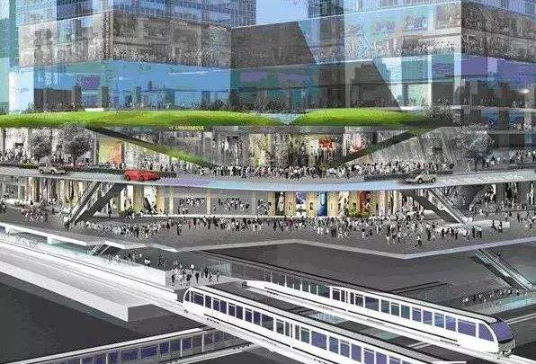
5. 自以为智，自看为达（5：21）
c. 倚靠自己或其他势力，却不仰赖耶和华
耶和华如此说：倚靠人血肉的膀臂，心中离弃耶和华的，那人有祸了！（耶17：5）
祸哉！那些下埃及求帮助的，是因仗赖马匹，倚靠甚多的车辆，并倚靠强壮的马兵，却不仰望以色列的圣者，也不求问耶和华。（赛31：1）
d. 以为通达靠自己，却不敬畏、感谢耶和华
列国的神，有哪一个救他本国脱离亚述王的手呢？……难道耶和华能救耶路撒冷脱离我的手吗？（王下18：33-35）
若不是耶和华建造房屋，建造的人就枉然劳力；若不是耶和华看守城池，看守的人就枉然警醒。（诗127：1）
到那日，眼目高傲的必降为卑，性情狂傲的都必屈膝，惟独耶和华被尊崇。（赛2：11）
Notes:
d.“若不是”，地铁系统。
图片：https://timgsa.baidu.com/timg?image&quality=80&size=b9999_10000&sec=1566673135031&di=bc6961c682530baed383b925779ecc88&imgtype=0&src=http%3A%2F%2Fmmbiz.qpic.cn%2Fmmbiz_jpg%2FgfibibPtjmB3nKImj1xLUD7d7ljDWazibOvu4fNXWIkHmyK3BOxGTmw5f8QR85o22FTGIl7E8pCXLibcw99ibnwp0DA%2F640%3Fwx_fmt%3Djpeg

Slide 14
6. 勇于饮酒，贪赃枉法（5：22-23）
以豪饮为荣
不仅限于酒，也包括其它令人沉醉的各样偶像
不仅限于豪饮，也包括其它能收获他人喝彩的各样行为
Notes:
在我们的文化中不陌生。

Slide 15
6. 勇于饮酒，贪赃枉法（5：22-23）
他们因受贿赂，就称恶人为义，将义人的义夺去。（5：23）
你的官长居心悖逆，与盗贼作伴，各都喜爱贿赂，追求赃私。他们不为孤儿伸冤，寡妇的案件也不得呈到他们面前。（1：23）
贪赃枉法不只限于有权势的人
Notes:
饮酒拉近关系，很多原则就模糊了；再加上贿赂，就更加黑白颠倒了。”他们因受贿赂，……“
不只限于有权势的人，如：上级给利益关照，让你去做一件黑白颠倒的事；或者反过来暗示你不配合就丢掉什么利益，你就去做了。性质类似。

Slide 16
招致祸患的六种恶行
离弃神
1. 专门利己，毫不利人
2. 纵情宴乐，毫不敬神
3. 绳牵罪孽，口出狂言
4. 黑白颠倒，善恶不辨
5. 自以为智，自看为达
6. 勇于饮酒，贪赃枉法
祸哉
！
根源
后果

Slide 17
其他类似经文：招致祸患的各种恶行
祸哉！那些在床上图谋罪孽造作奸恶的，天一发亮，因手有能力，就行出来了。（弥2：1）
祸哉！这流人血的城，充满谎诈和强暴，抢夺的事总不止息。（鸿3：1）
你们这假冒为善的文士和法利赛人有祸了！因为你们正当人前，把天国的门关了，自己不进去，正要进去的人，你们也不容他们进去。（太23：13）
你们这假冒为善的文士和法利赛人有祸了！因为你们好像粉饰的坟墓，外面好看，里面却装满了死人的骨头和一切的污秽。（太23：27）
……
Notes:
当然不止这六种。

Slide 18
三、神的审判（13-17，24-30）

Slide 19
神的审判
原因：
因为他们厌弃万军之耶和华的训诲，藐视以色列圣者的言语（5：24）
结果：
百姓因无知（不认识神）而被掳（5：13）
阴间扩张其欲，开了无限量的口（5：14）
神因公平而崇高、因公义显为圣（5：16）
耶和华的怒气发作（5：25）

Slide 20
当神伸出祂审判的手……
神自己的手攻击他们
他的手伸出攻击他们，山岭就震动，他们的尸首在街市上好像粪土。虽然如此，他的怒气还未转消，他的手仍伸不缩。（5：25）
神召残暴强大的外邦人来攻击他们
对比1：大卫受罚时知道落在神的手里强于落在敌人手里，神也应允他
大卫对迦得说：“我甚为难。我愿落在耶和华的手里，因为他有丰盛的怜悯，我不愿落在人的手里。”（撒下24：13-16）
对比2：神曾多次因他名的缘故、因怜悯他百姓的缘故而“缩手”
“我就说：‘要将我的忿怒倾在他们身上，在旷野向他们成就我怒中所定的。’虽然如此，我却为我名的缘故缩手没有这样行，免得我的名在我领他们出埃及的列国人眼前被亵渎。”（结20：21-22）
神的忿怒
神的恩典
Notes:
开头讲过当神收回祂护理的手，现在看当神伸出祂审判的手是什么情况……
最后：在下面两个历史案例的对比之下，回头再来看，就可以发现，后来到亚述和巴比伦入侵的时候，神的怒气是何等可畏。这也是预表那最终的审判之日，对于不肯悔改的人，神的手伸出不缩回，他的怒气是何等可畏。神的忿怒，神的恩典。

Slide 21
神恩典的全然显现——十字架
对于接受耶稣之救赎的人而言：
神对罪人的公义之怒竟然在无罪之基督身上、在十字架上已经全然发尽。
我们凭这旨意，靠耶稣基督只一次献上他的身体，就得以成圣。（来10：10）
因此，神审判的手对他们永远缩回，不再伸出。
如今那些在基督耶稣里的，就不定罪了。（罗8：1）
Notes:
图片：https://timgsa.baidu.com/timg?image&quality=80&size=b9999_10000&sec=1566682406771&di=2b65cc66a42b4a8ff12439d6ab842bcf&imgtype=0&src=http%3A%2F%2Fwww.gospeltimes.cn%2Fdata%2Fupload%2F20170615%2F800_600_5941e1661426c.jpg

Slide 22
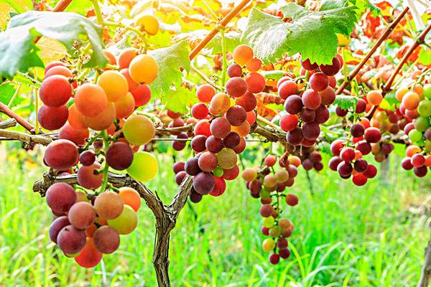
应用
1、向神悔改
我们悖逆神的罪何等深，当神收回护理之手、伸出审判之手，祂的公义之怒何等可畏！
唯有向神悔改，接受基督的救赎之恩。祂对愿回转之人的慈爱何等浩大！
2、为神所用
对尚未回转之人，是幸灾乐祸？还是像神怜悯心肠，忍耐、代求，唤其回转？
活出生命见证，传扬十架福音。
你们多结果子，我父就因此得荣耀，你们也就是我的门徒了。（约15：8）
Notes:
https://timgsa.baidu.com/timg?image&quality=80&size=b9999_10000&sec=1566661199916&di=f152fa51ffc882a6d407e1aed25b11ca&imgtype=0&src=http%3A%2F%2Fdpic.tiankong.com%2Fm5%2Faw%2FQJ6287133451.jpg

